Slide 1
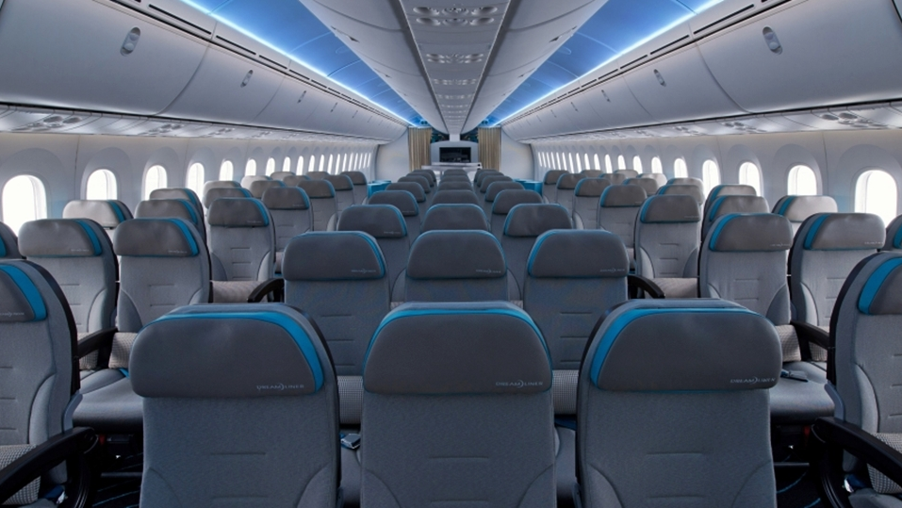
PREDICCIÓN DE LA SATISFACCIÓN DE LOS USUARIOS DE UNA AEROLÍNEA
Anna Casanovas Riera
Proyecto final Ironhack
22/12/2022

Slide 2


METODOLOGÍA
OBJETIVOS
COMPRENSIÓN Y ANÁLISIS DE LAS VARIABLES DEL DATA SET Y LA RELACIÓN ENTRE ELLAS
ELLAS
Objetivos
PREDICCIÓN DE LA VARIABLE ‘SATISFACTION’ PARA PREDECIR LA SATISFACCIÓN DE LOS USUARIOS EN UN VUELO DE AVIÓN
VUELO DE AVIÓN

Slide 3



METODOLOGÍA
PASOS A SEGUIR
iLab Knowledge
iLab Accelerator
Plan de Comunicación
Data cleaning
Análisis del dataset
Comprobación de null values
Análisis de outliers
Correlación entre variables
Visualización
Visualización gráfica de:
Variables numéricas
Variables categóricas
Matriz de correlación
Null values
Outliers
Creación del modelo
Creación de modelos de clasificación para predecir la satisfacción:
Logistic regression
K Nearest Neighbours
Random Forest Classifier
Support Vector Machines
Ada Boost Classifier

Slide 4
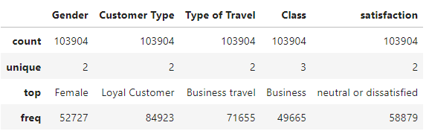
DATA ANALYSIS
VARIABLES CATEGÓRICAS
Satisfaction
Type of travel
Class
Customer Type
Gender
Satisfaction / neutral or dissatisfied
Female / Male
Business or personal travel
Loyal / disloyal customer
Business / Eco / Eco plus

Slide 5
DATA ANALYSIS
VARIABLES NUMÉRICAS
Departure/Arrival time convenient
Inflight wifi service
Ease of online booking
Gate location
Food and drink
Online boarding
Seat comfort
Inflight entertainment
On-board service
Leg room service
Baggage handling
Check-in service
Inflight service
cleanliness
Variables numeradas del 1-5 dependiendo de la satisfacción de cada usuario

Slide 6
DATA ANALYSIS
VARIABLES NUMÉRICAS
id
Flight distance
Departure delay in minutes
Arrival delay in minutes
Unnamed 0
Age
No interesan para la predicción de la variable objetivo y, consecuentemente, se eliminan ambas variables del dataset

Slide 7
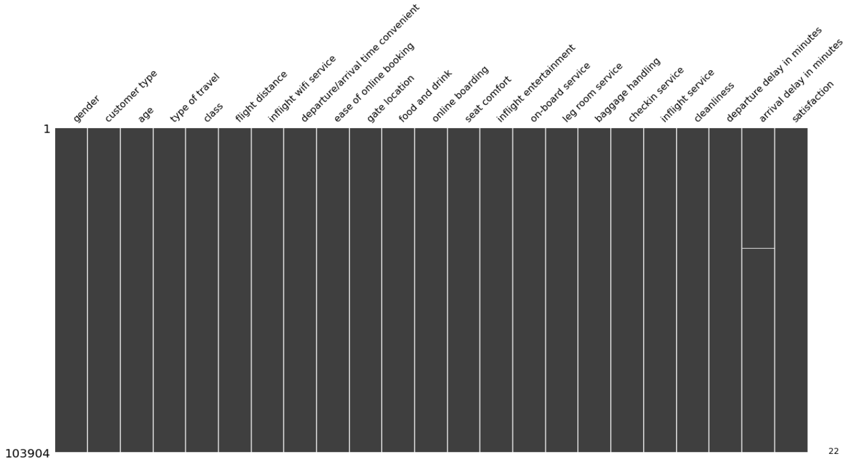
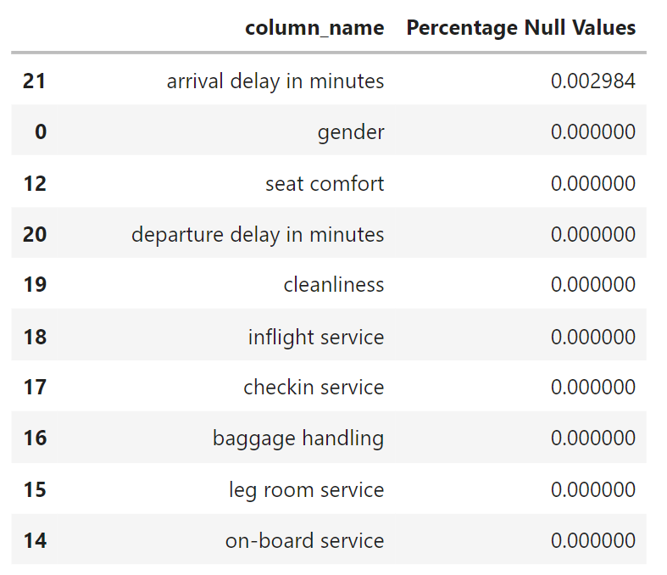
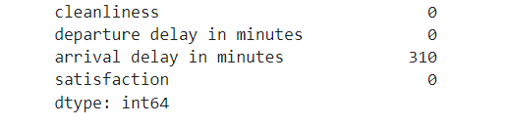
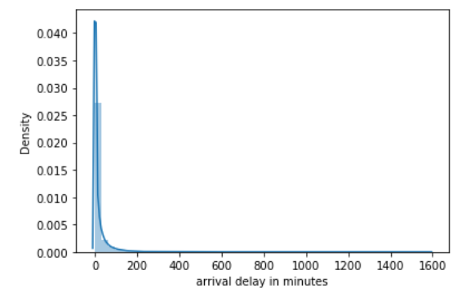
DATA ANALYSIS
Visualización de null values
NULL VALUES
Top 10 columnas que contienen nulls
Número exacto de null values
Rellenamos los null values con la mediana

Slide 8
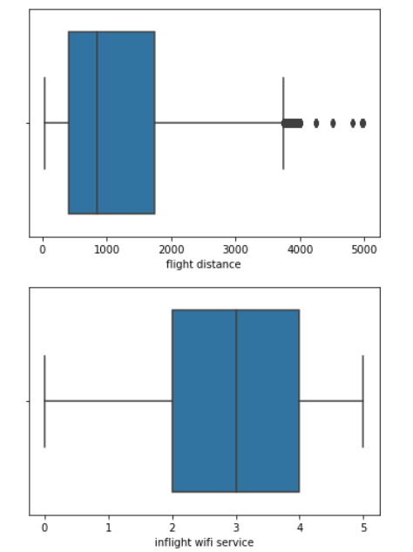
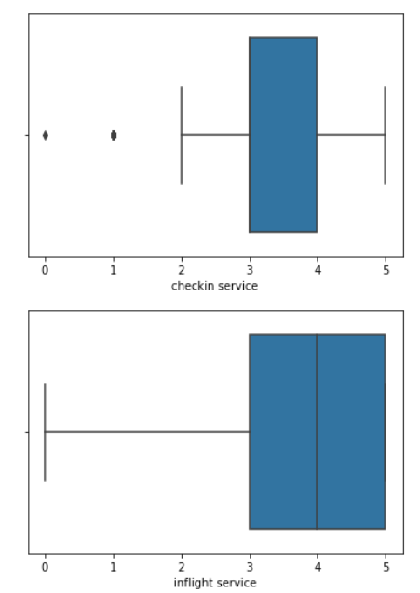
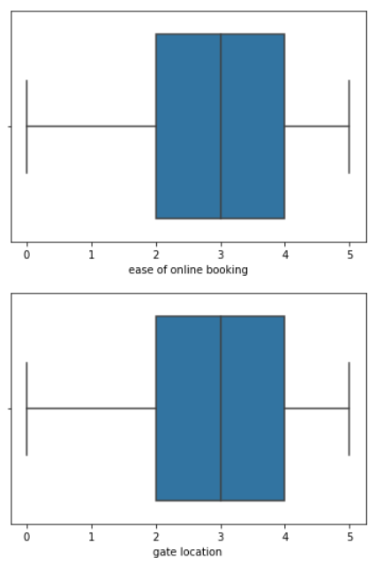
DATA ANALYSIS
OUTLIERS

Slide 9
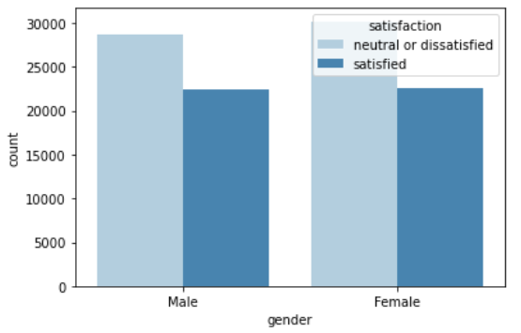
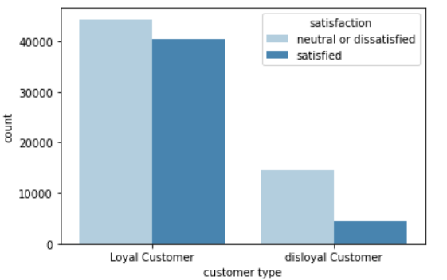
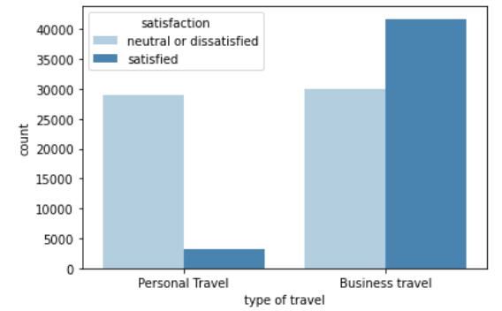
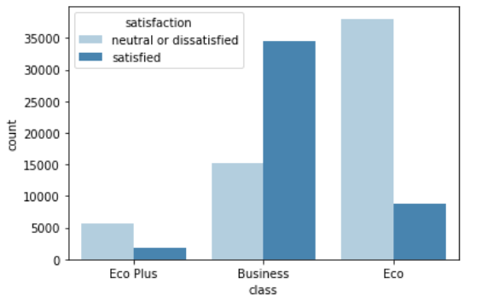
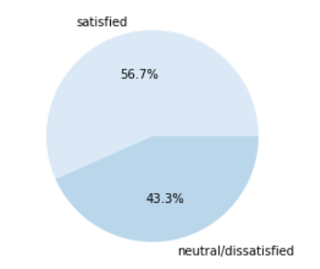
VISUALIZACIÓN
VARIABLES CATEGÓRICAS vs satisfaction
Gender
Customer type
Type of travel
Class
Satisfaction

Slide 10
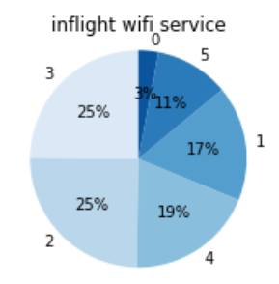
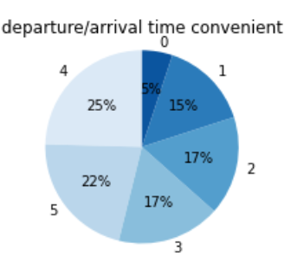
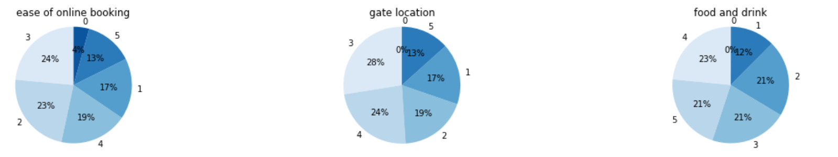
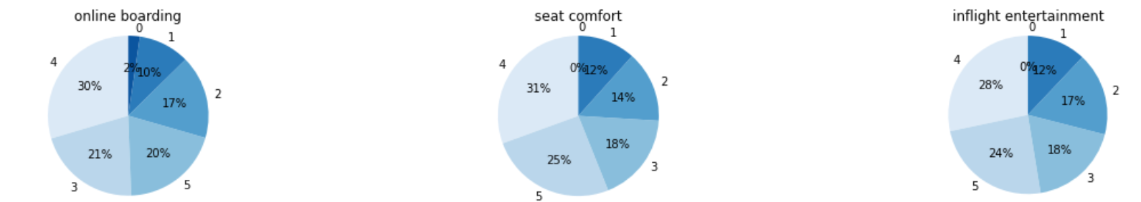
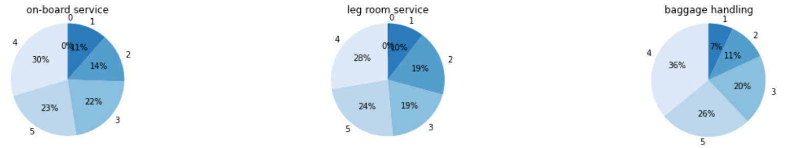
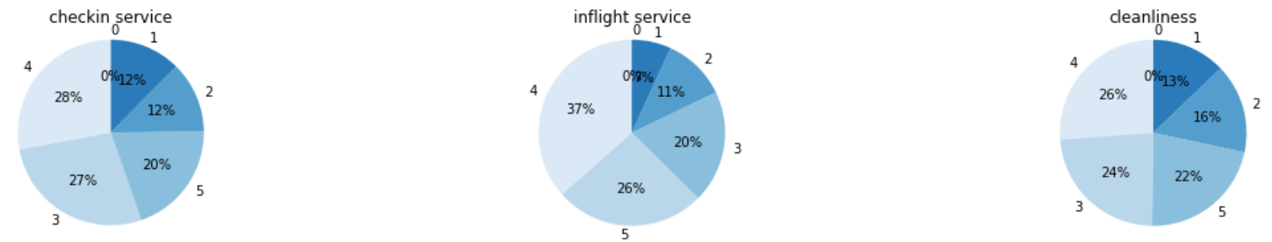
VISUALIZACIÓN
VARIABLES NUMÉRICAS

Slide 11
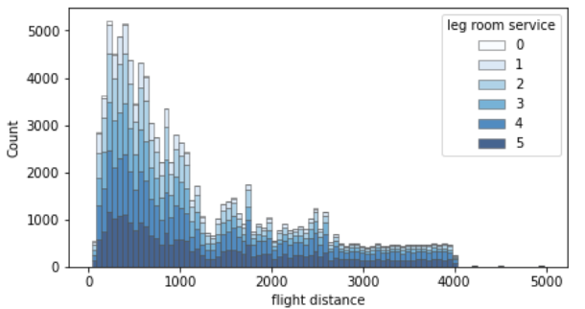
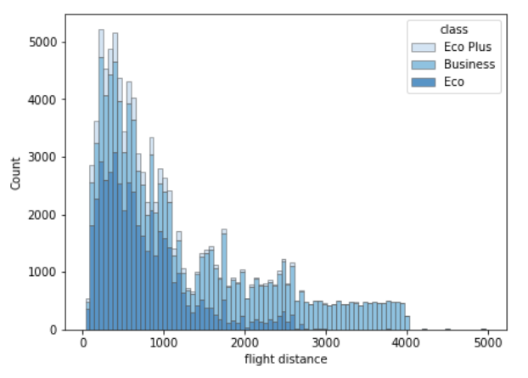
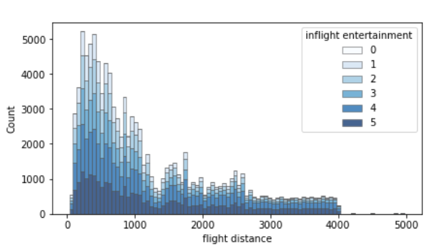
VISUALIZACIÓN
VARIABLES NUMÉRICAS

Slide 12
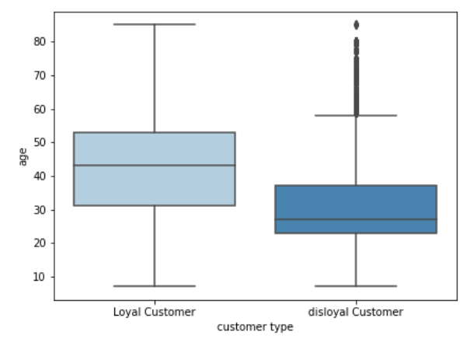
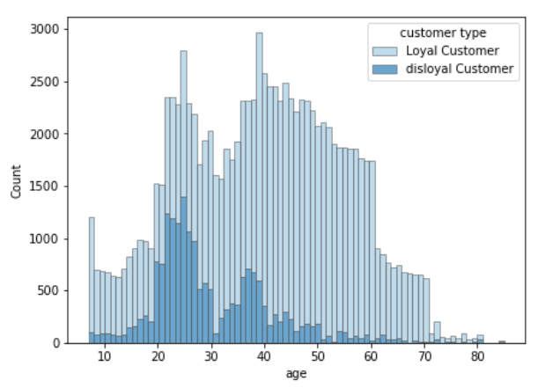
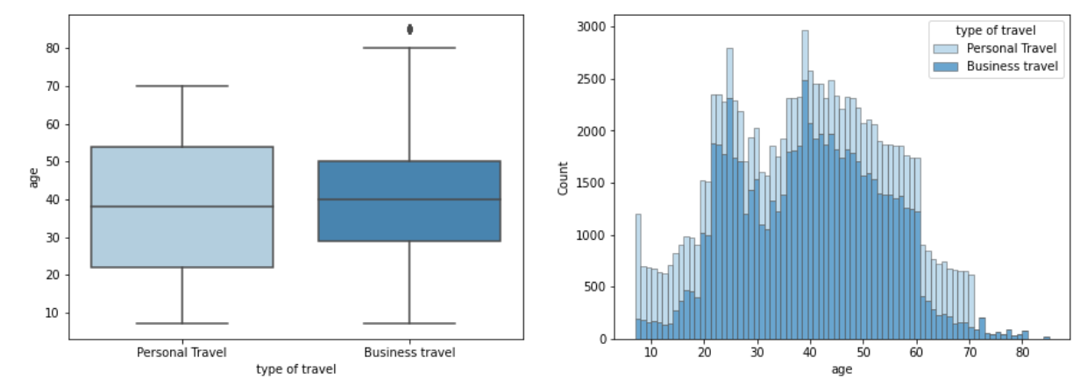
VISUALIZACIÓN
VARIABLES NUMÉRICAS Y CATEGÓRICAS
Age vs Customer Type
Age vs Type of travel

Slide 13
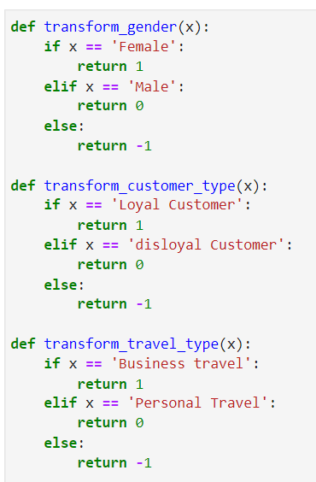
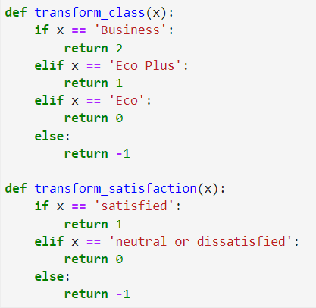
VISUALIZACIÓN
DE CATEGÓRICAS A NUMÉRICAS

Slide 14
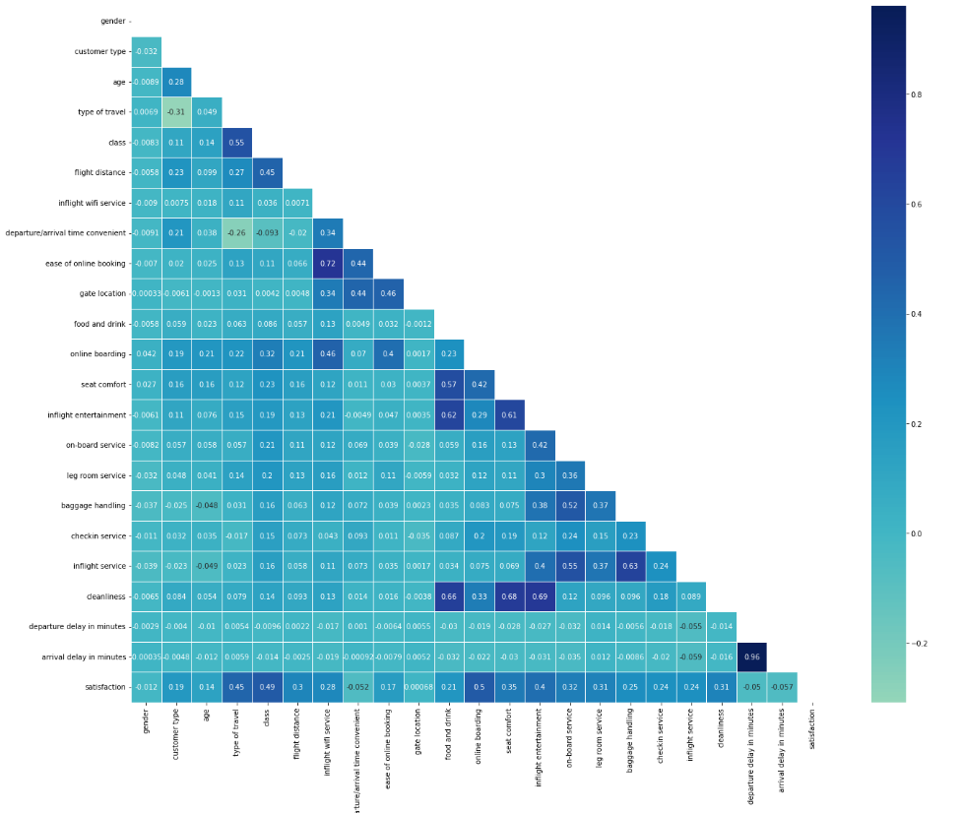
VISUALIZACIÓN
CORRELACIÓN
1
TOP 3 VARIABLES MENOS CORRELADAS CON ‘SATISFACTION’
Arrival delay in minutes
Departure/arrival time convenient
Departure delay in minutes
2
TOP 3 VARIABLES CON MENOS PUNTUACIÓN EN FEATURE_IMPORTANCES_ (Random Forests)
Gender
Arrival delay in minutes
Food and drink
3
Eliminamos las columnas que generan más ruido en el modelo
Arrival delay in minutes

Slide 15
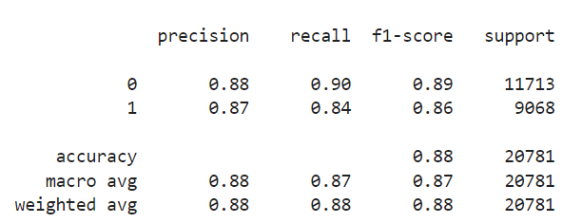
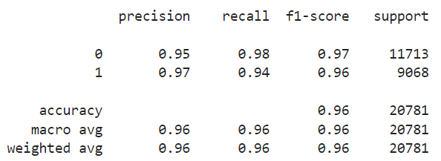

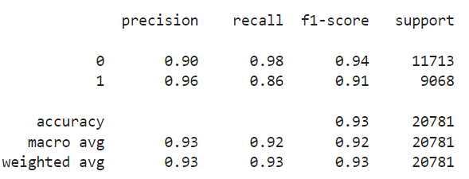
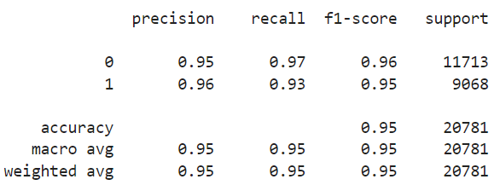
CREACIÓN DE LOS MODELOS
MODELOS
1.
2.
Logistic regression
Random Forests Classifier
Plan de Comunicación
Accuracy
3.
4.
K Nearest Neighbours
SVC

Slide 16
CREACIÓN DE LOS MODELOS
MODELOS
1.
2.
Logistic regression
Random Forests Classifier
Plan de Comunicación
Accuracy
3.
4.
K Nearest Neighbours
SVC

Slide 17
Muchas gracias por vuestra atención
22/12/2022
Proyecto final Ironhack

